Slide 1
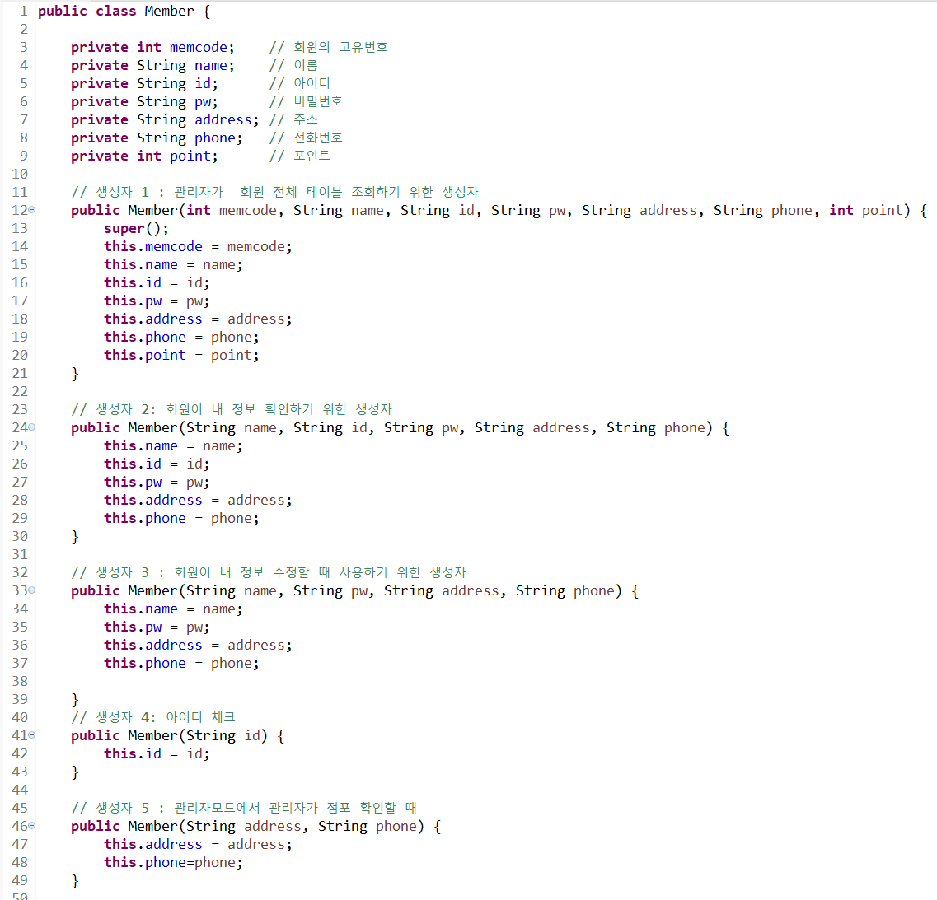
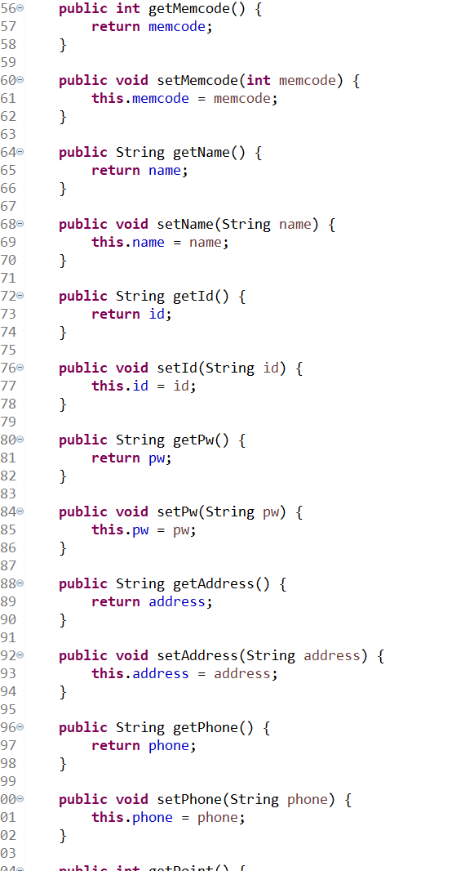
CustomerMode : Member
Getter/Setter
변수
▷Member 클래스
회원과 관리자의 정보를 다루는 데 필요한 변수와 생성자, getter/setter 메소드를 가진 클래스
▷변수 보호
변수에 private 붙이고 getter/setter 메소드를
통해 호출하도록 하여 보호함.
▷생성자
member 테이블을 기반으로 CRUD를 만들수 있다.
생성자
Notes:
김은선

Slide 2
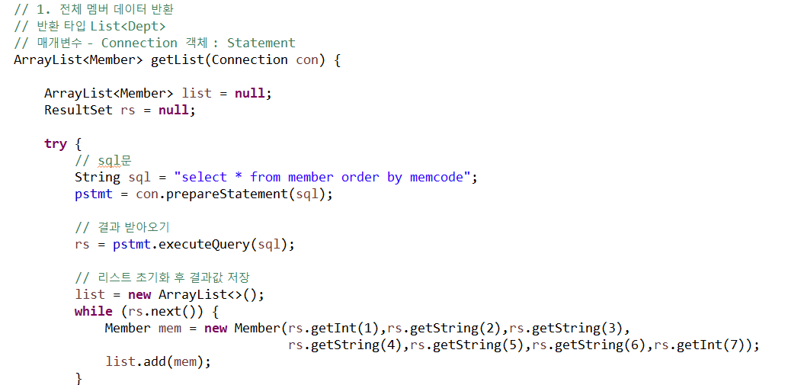
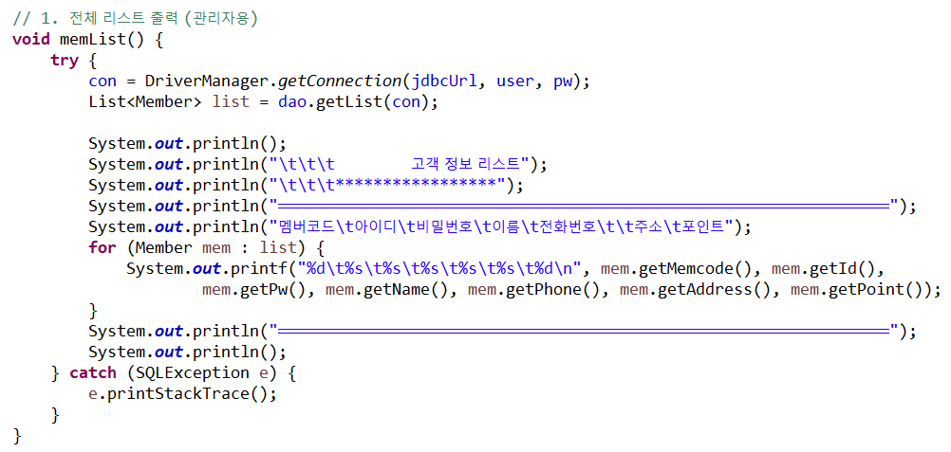
Member01. 전체 데이터 반환
MemberDao
MemberManager
▷ DB에서 값을 받아 배열로 저장 후 반환
SQL문 실행
반환값 받기
반환값을 배열로 저장
PreparedStatement 닫기
배열 반환
▷ Dao 반환 리스트 출력
커넥션객체를 매개변수로 Dao 전달
반환 된 리스트를 사용자에게 출력
Notes:
이현우

Slide 3
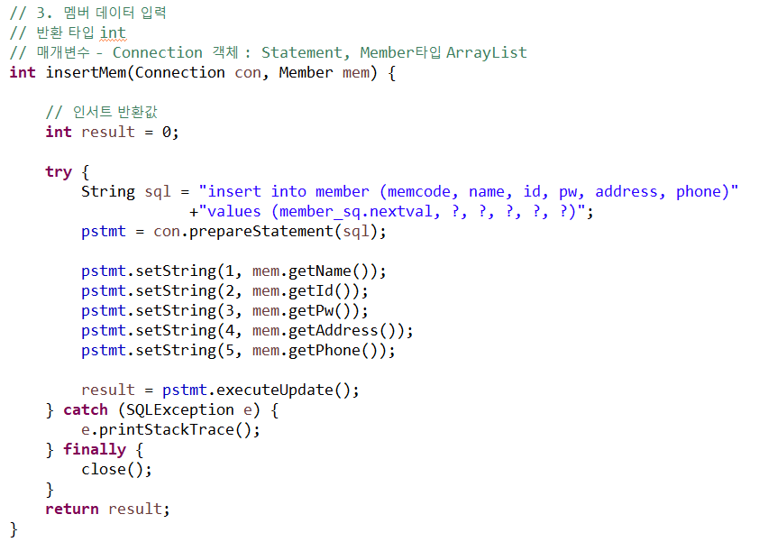
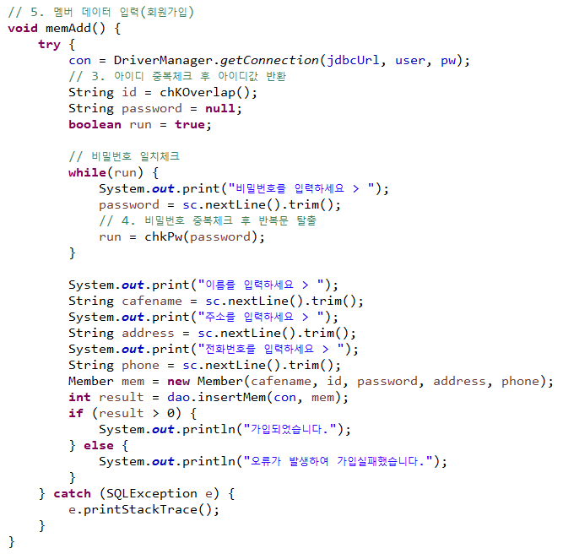
Member 02. 데이터 입력, 수정, 삭제 후 결과값 반환 (1) - 입력
MemberDao
MemberManager
▷ DB에서 SQL문 전달 후 실행 결과 반환
SQL문 실행
배열에서 매개변수 ? 로 값 입력
변경된 행의 갯수 받기
PreparedStatement 닫기
변경된 행의 갯수 반환
▷ Dao 실행여부 반환 후 출력
아이디 중복, 비밀번호 일치체크
데이터베이스에서 실행여부를 반환받아
가입 / 가입실패 출력
Notes:
이현우

Slide 4
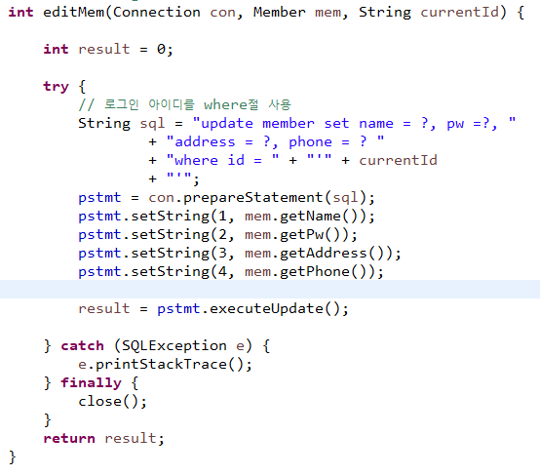
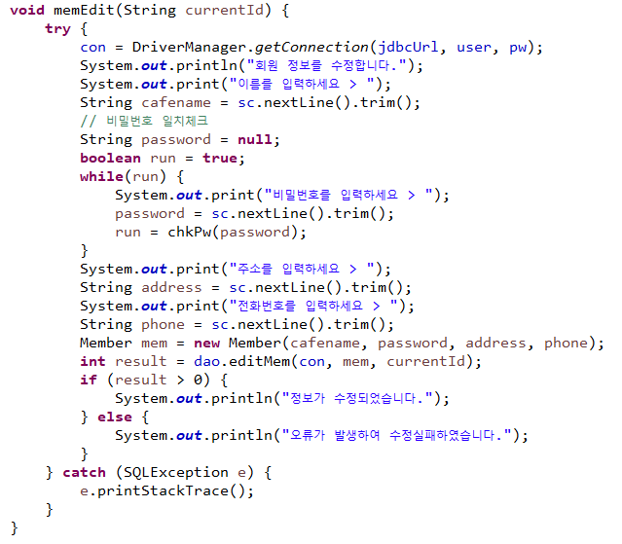
Member : 데이터 입력, 수정, 삭제 후 결과값 반환 (2) - 수정
MemberDao
MemberManager
▷editMem 메소드
DB의 update 질의를 이용해 데이터를 수정한다.
▷memEdit메소드
Login클래스의 curruntId를 매개변수로 하고, 로그인한 회원의 정보를 사용자로부터 입력 받는다.
Notes:
김은선

Slide 5
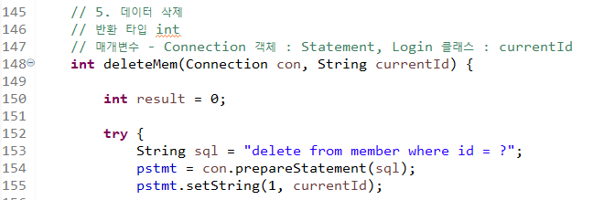
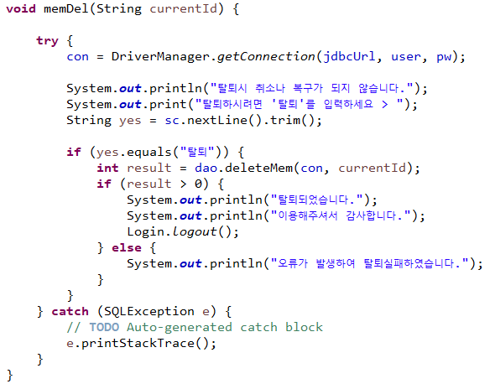
Member데이터 입력, 수정, 삭제 후 결과값 반환 (3) - 삭제
MemberDao
MemberManager
▷deleteMem 메소드
콘솔에서 id를 입력 받으면 해당 아이디의 정보가 담긴 DB 값들이 삭제되면서 탈퇴가 이루어진다.
DB의 delete 질의를 이용한 메소드.
▷memDel 메소드
콘솔에서 ‘탈퇴’라는 글자를 입력 받으면 회원탈퇴가 가능하게 한다. 탈퇴가 되면 DB의 해당 데이터는 삭제 된다.
Notes:
김은선

Slide 6
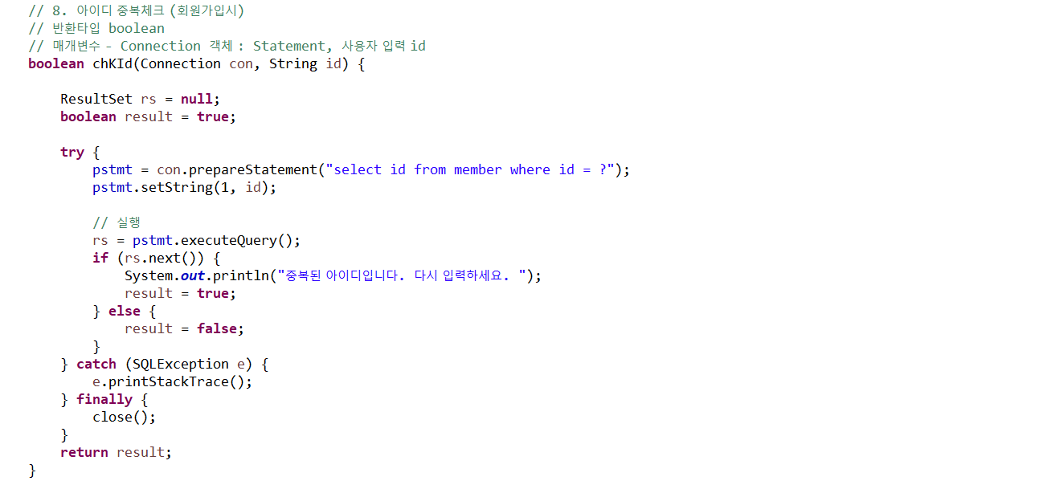
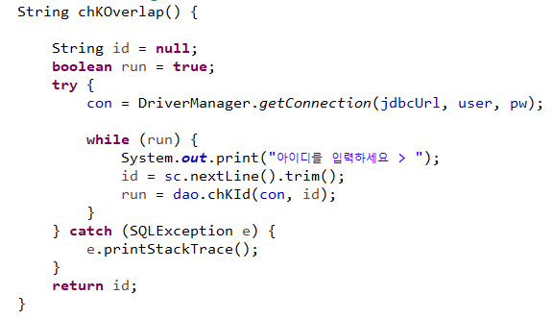
Member추가기능01 (아이디 중복체크)
MemberDao
MemberManager
▷ chkId메소드 : DB에서 SQL문 전달 후 논리값 반환
SQL문 실행
배열에서 매개변수 ? 로 값 입력
실행된 행의 갯수 받기- 실행값이 있으면 true / 없으면 false
4. PreparedStatement 닫기
5. 논리값 반환
▷ chkOverlap메소드
콘솔에서 아이디를 입력 받아 DB의 데이터와 비교하는 MemberDao의 chkId를 호출하여 중복 여부를 판단한다. 반환값은 String타입의 id이다.
Notes:
이현우

